Slide 1
Организация проектной и исследовательской деятельности обучающихся во внеурочной деятельности
Липина Ольга Владимировна,
учитель русского языка и литературы,
заместитель директора по учебной работе
МБОУ «Гимназия № 2» города Бийска
Алтайского края

Slide 2
«Не для школы,
а для жизни мы учимся».
Сенека,
римский философ

Slide 3
Содержание программы внеурочной деятельности «Клуб родного языка» связано с изучением широкой предметной области, раскрывающей историю развития отечественной лингвистики, языковые нормы, традиции речевого этикета.

Slide 4
Планируемые результаты освоения программы
умение создавать тексты как результат проектной (исследовательской) деятельности;
умение оформлять исследовательский проект в письменной форме и представлять его в устной форме;
умение владеть приемами работы с оглавлением, списком литературы;
- умение строить устные сообщения различных видов, рецензию на проектную работу одноклассников.

Slide 5
Защита
итоговой
проектной
или исследовательской работы обучающихся

Slide 6
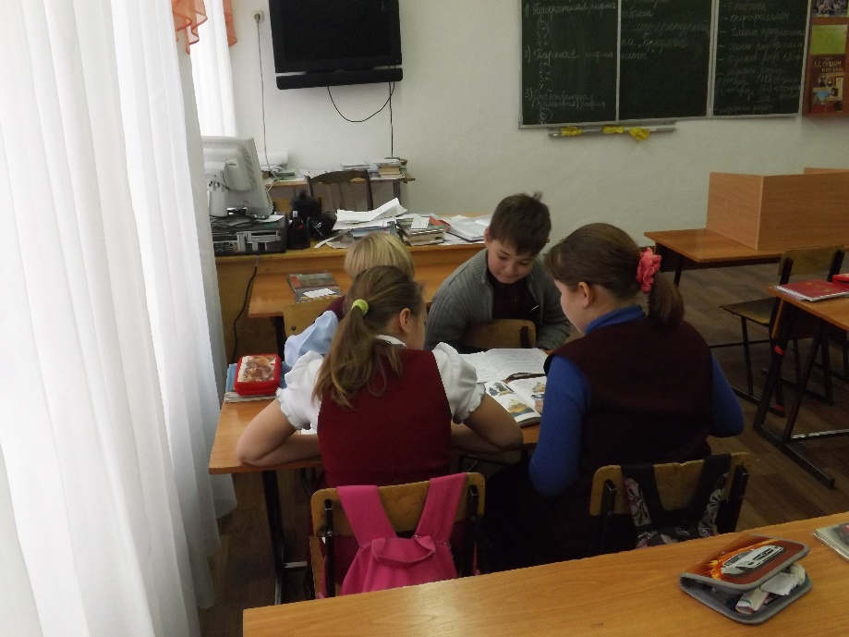
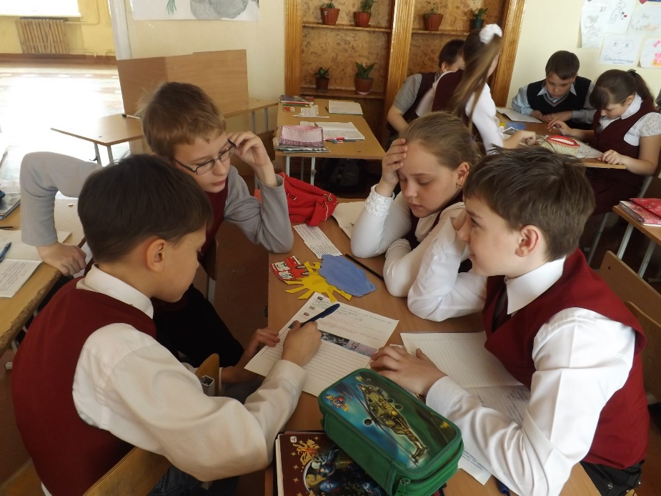
Направления проектно-исследовательской деятельности с учащимися
1. Создание мини-проектов и мини-исследований, рассчитанных на один урок или на какой-то его этап.

Slide 7
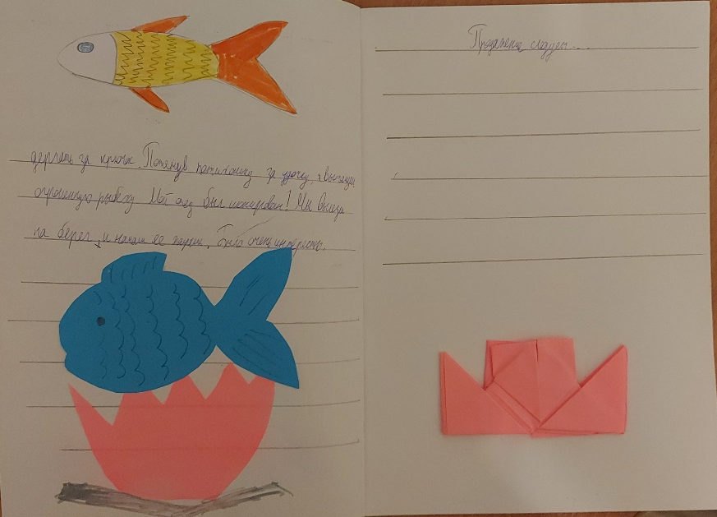
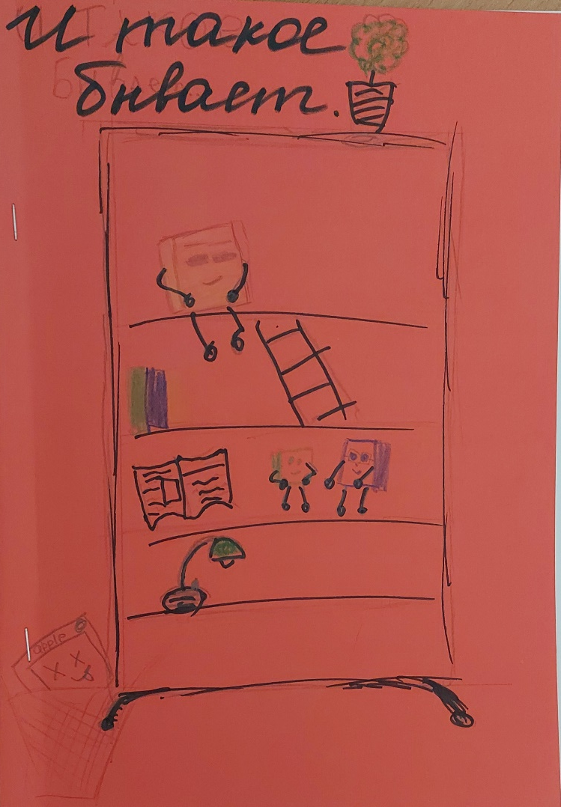
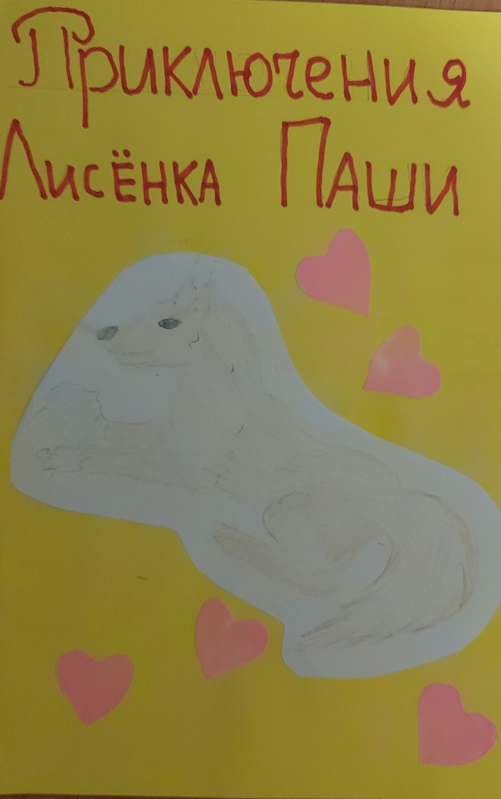
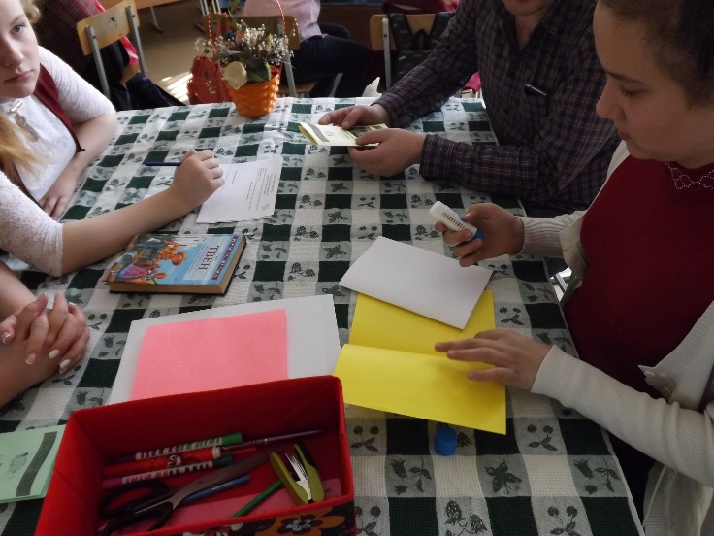

Slide 8
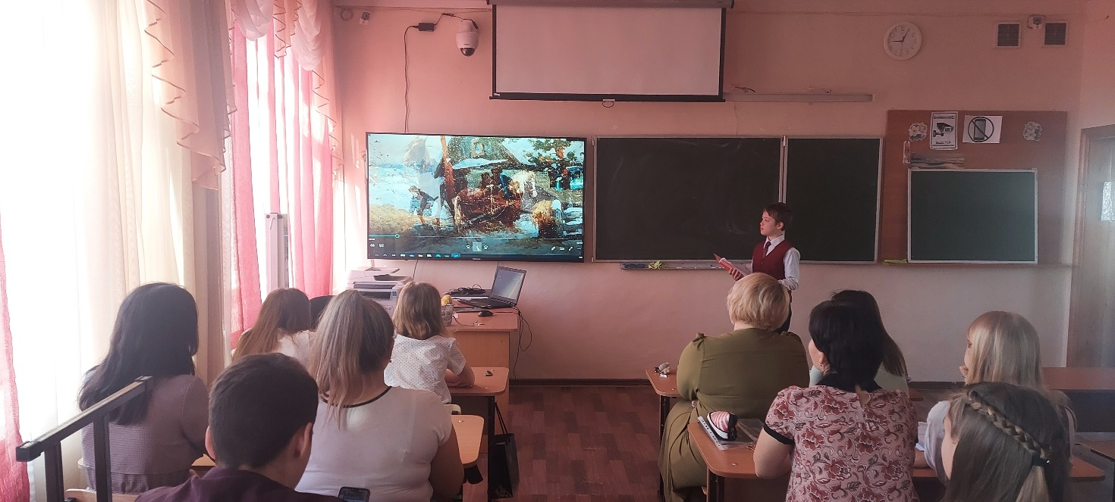
Направления проектно-исследовательской деятельности с учащимися
2. Создание краткосрочных интегрированных учебных проектов и исследовательских работ.

Slide 9
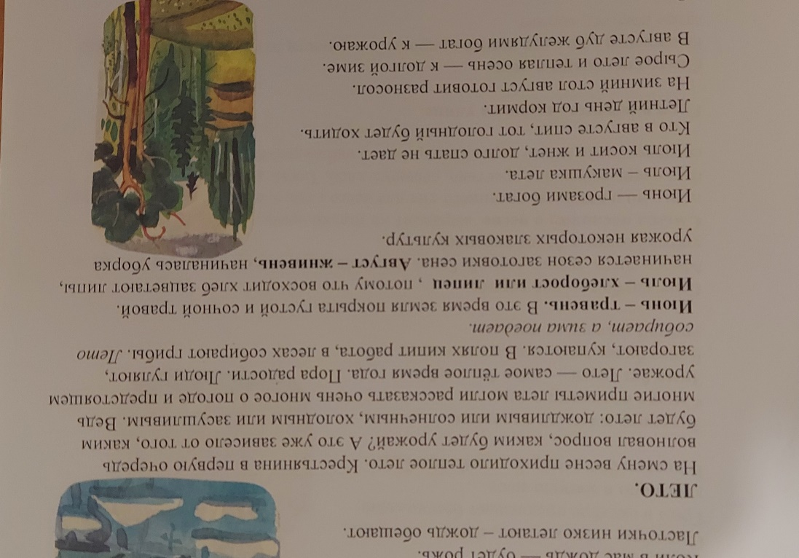
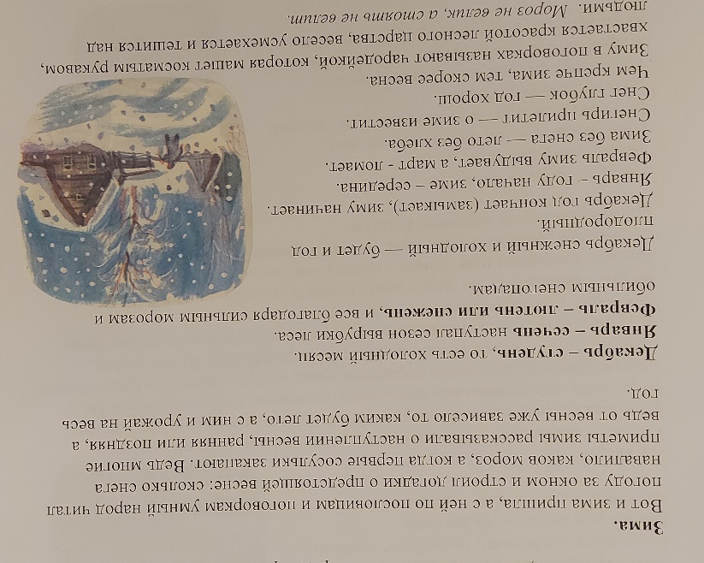
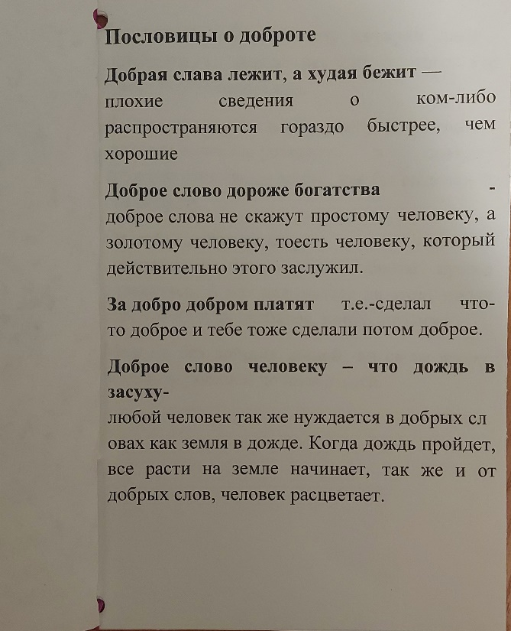
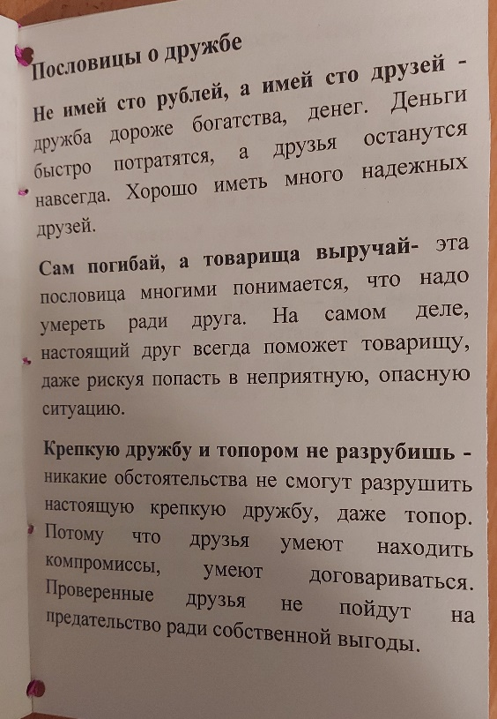

Slide 10
Направления проектно-исследовательской деятельности с учащимися
«Пословицы и поговорки»,
«Крылатые слова и выражения»,
«Женский и мужской русский национальный костюм»,
«Постоянные эпитеты в русских народных сказках»,
«Использование метафоры и олицетворения в рекламе», «Фразеологизмы в нашей речи»,
«История названий городов Алтайского края»,
«История русских имён» и др.

Slide 11
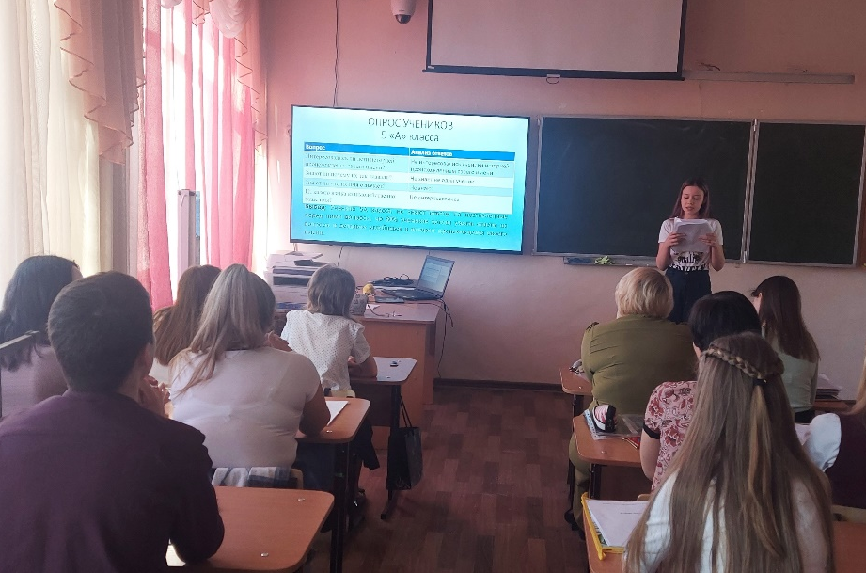
Направления проектно-исследовательской деятельности с учащимися
2. Участие в долгосрочных проектах.

Slide 12
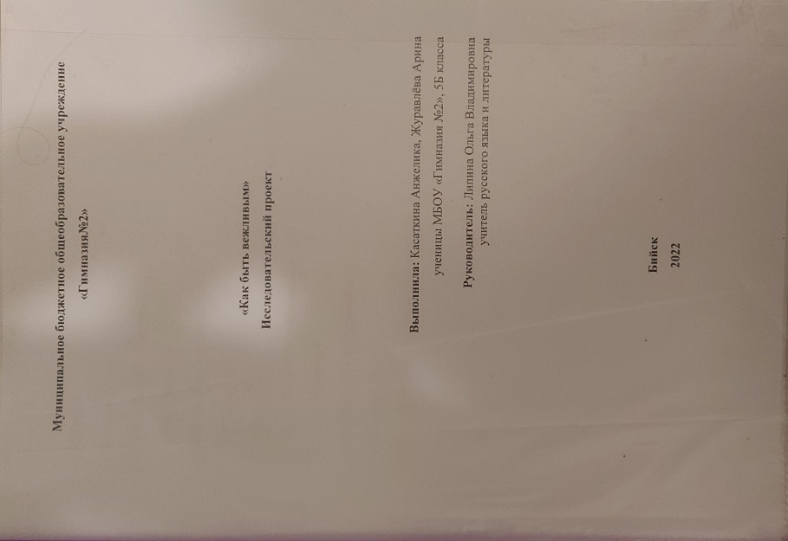
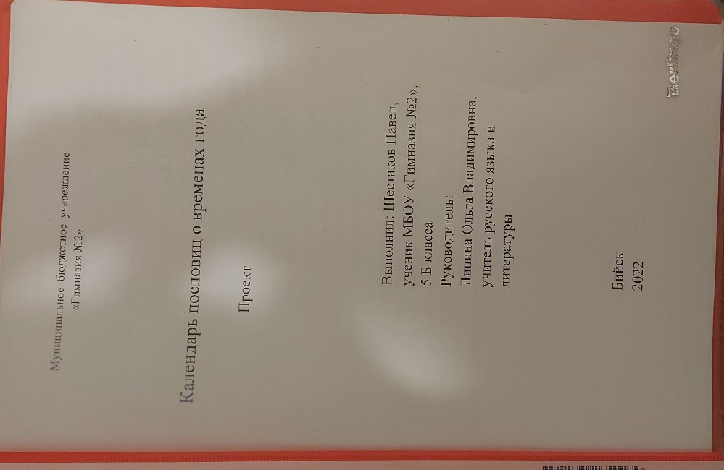
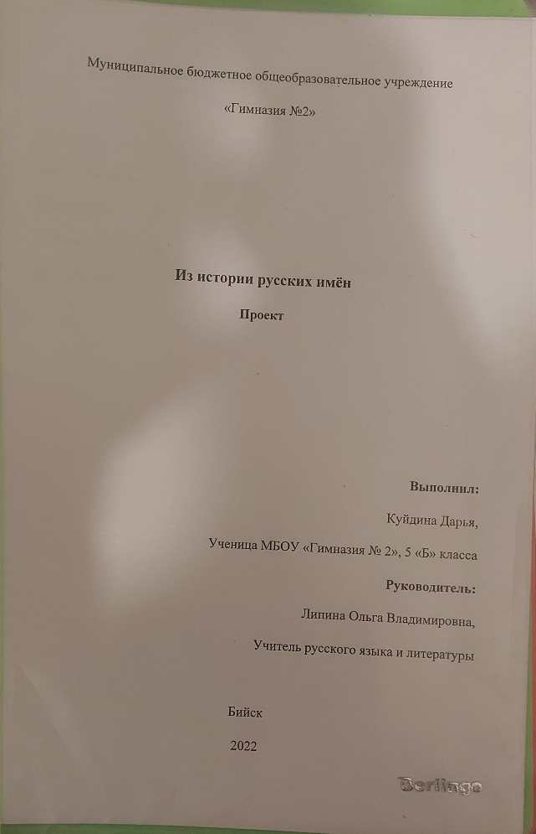
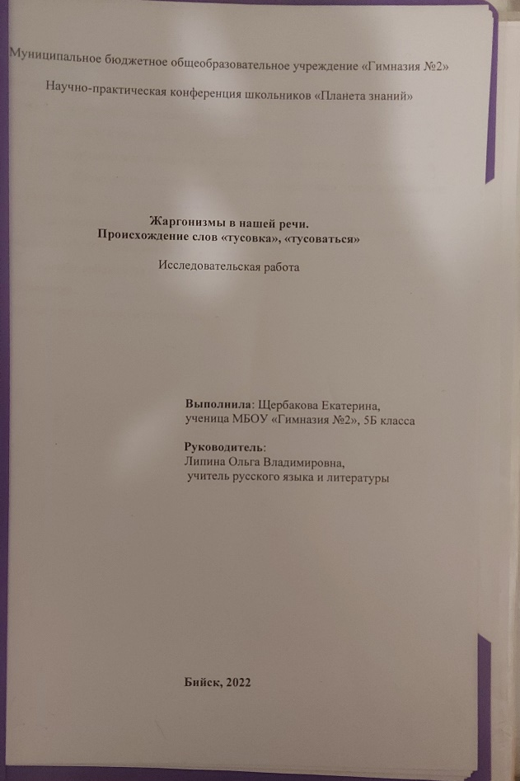
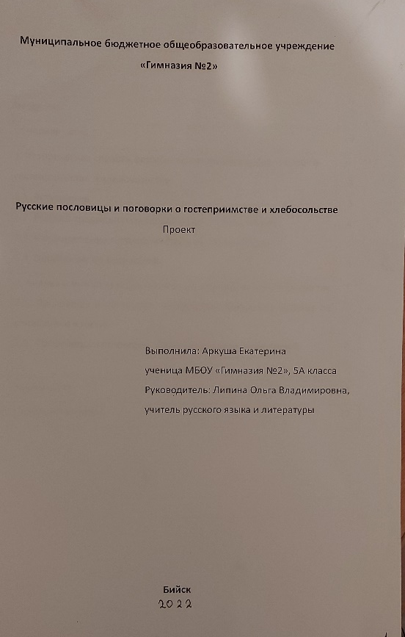
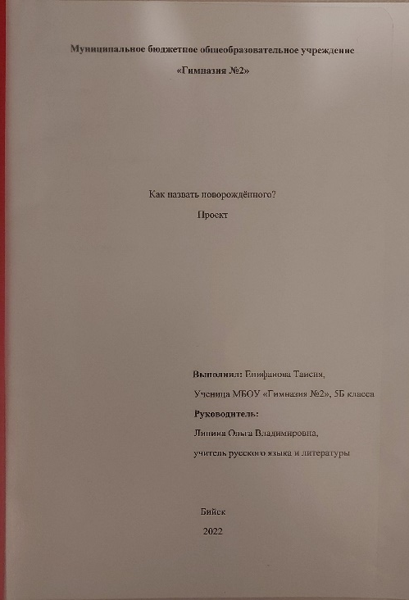

Slide 13
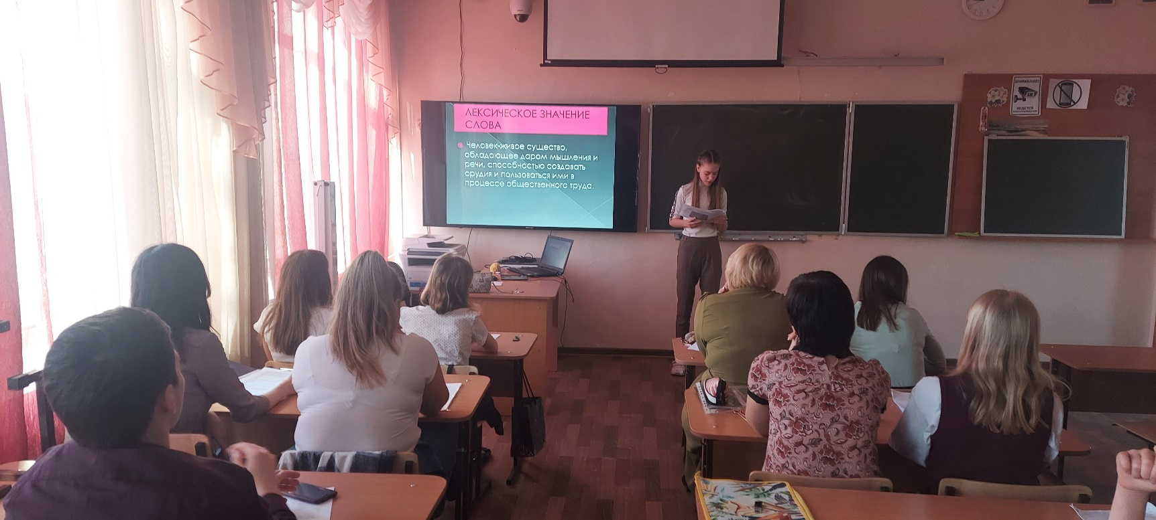
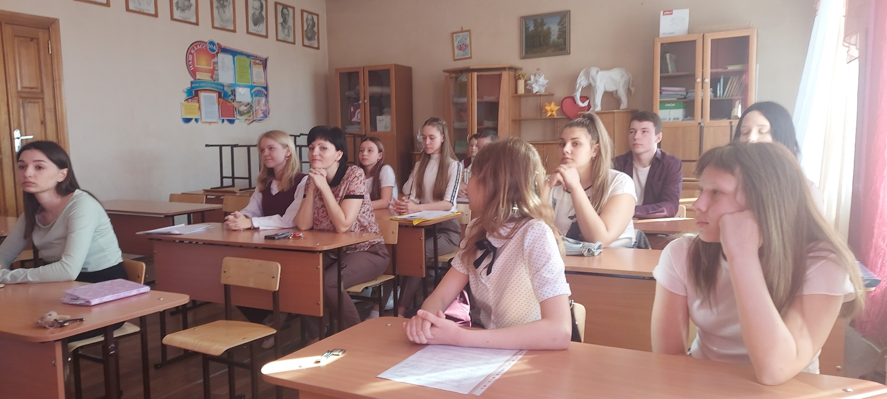

Slide 14
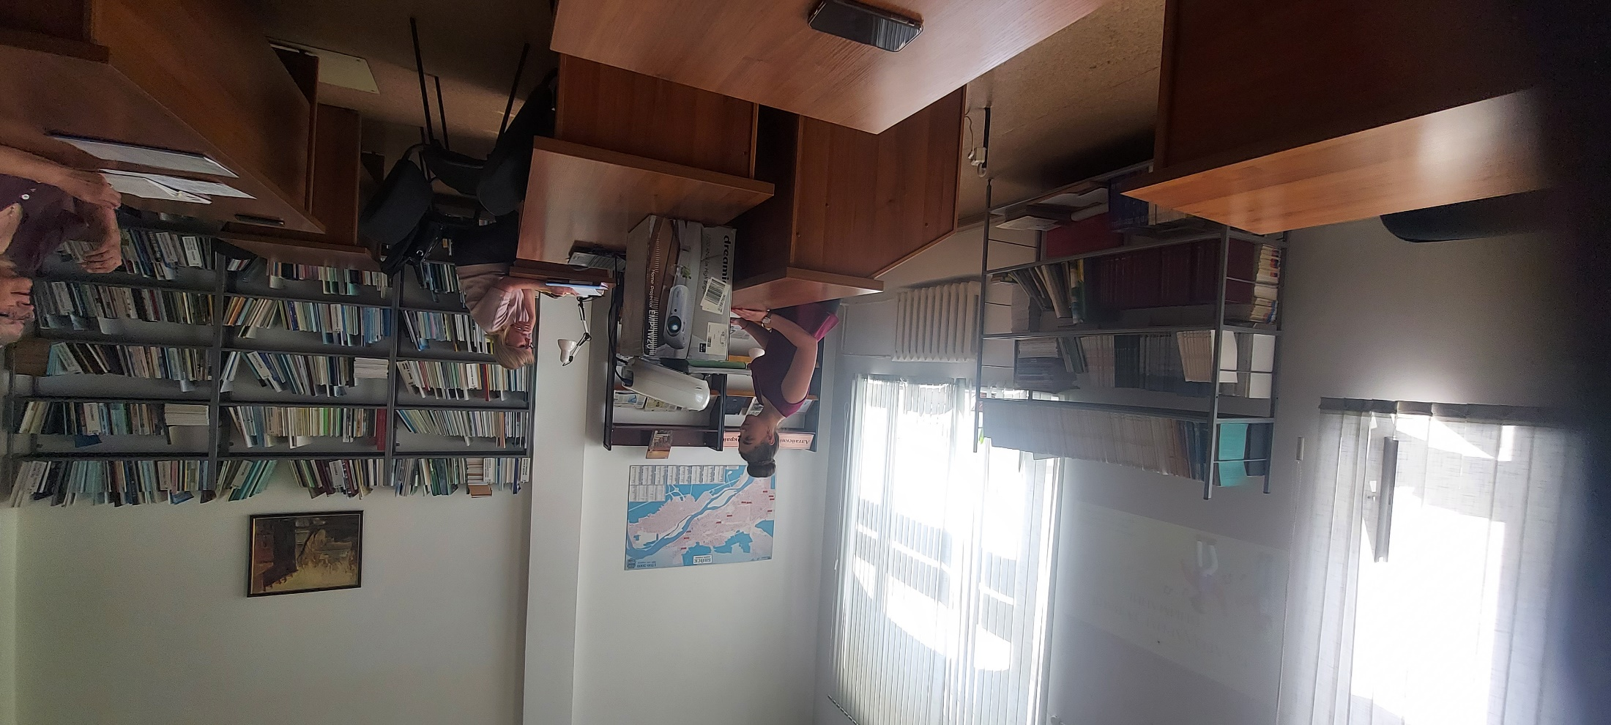

Slide 15
Спасибо за внимание

